Slide 1
Проектная деятельность в подготовке дошкольников к школьному обучению

Slide 2
Китайская пословица:
“Скажи мне – и я забуду.
Покажи мне – и я запомню.
Вовлеки меня – и я научусь”.

Slide 3
Актуальность:
Метод проектов актуален и очень эффективен, так как дает ребенку возможность экспериментировать, синтезировать полученные знания, развивать творческие способности и коммуникативные навыки. Все это позволяет ему успешно адаптироваться к изменившейся ситуации школьного обучения и жизни в целом.

Slide 4
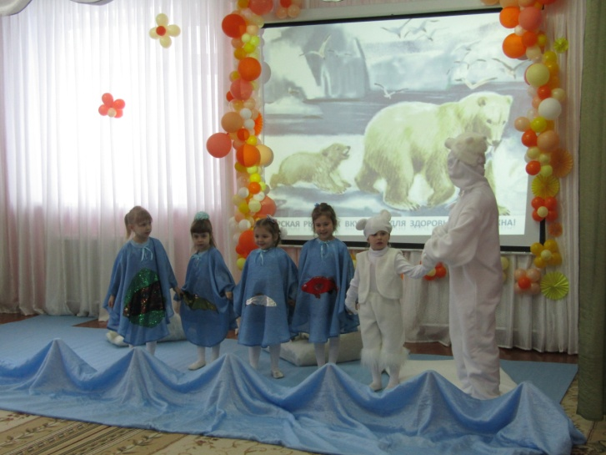
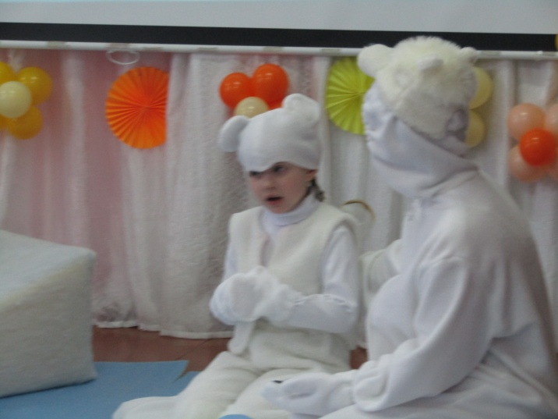
Творческий проект
«Морская рыба так вкусна, и для здоровья нам нужна!»
Цель:Узнать о пользе морской рыбы в питании человека .
Задачи:1. Узнать, какие морские рыбы рекомендованы для детского питания .
2. Выяснить питательную ценность морских рыб.
3.Определить, какие блюда из морской рыбы входят в состав меню детского сада №3 «Вишенка».
4. Провести опрос родителей воспитанников ДОУ, часто ли они используют морскую рыбу в питании детей .
5. Научиться готовить несложные, но полезные блюда из морских рыб.
6. Подготовить творческий отчет по теме проекта.

Slide 5
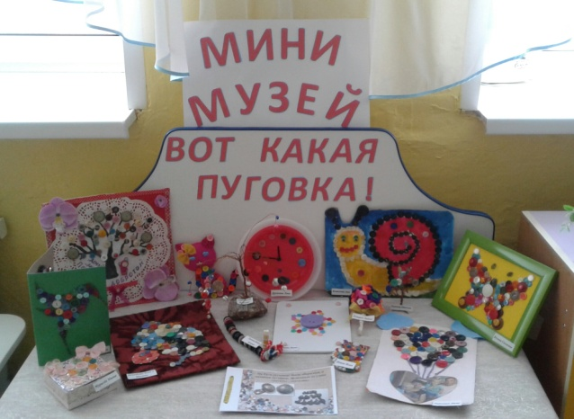
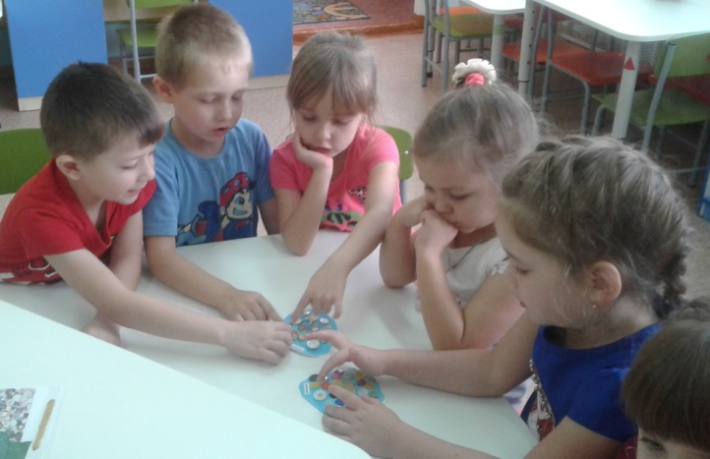
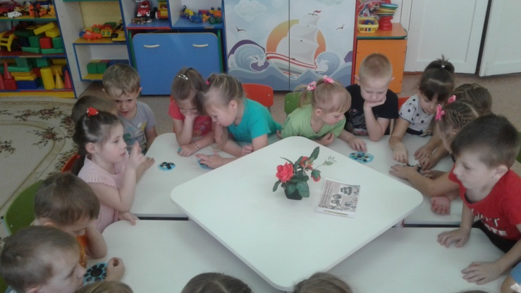
Проект «Вот какая пуговка!»
Цель:познакомить с историей возникновения пуговиц.
Задачи:воспитание познавательного интереса к предметному миру, расширение кругозора посредством познавательно исследовательской деятельности.
Развитие мелкой моторики, связной речи,мышления, творческих способностей.

Slide 6
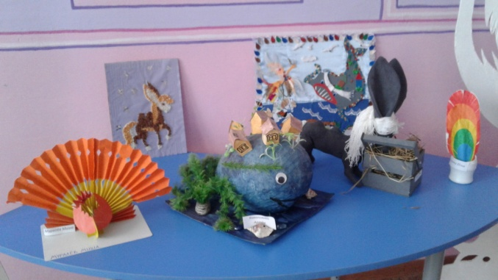
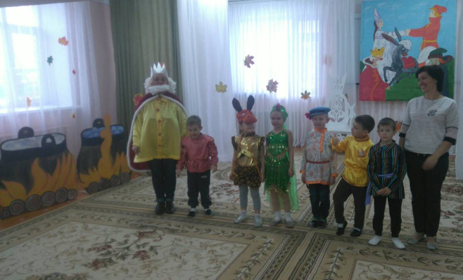
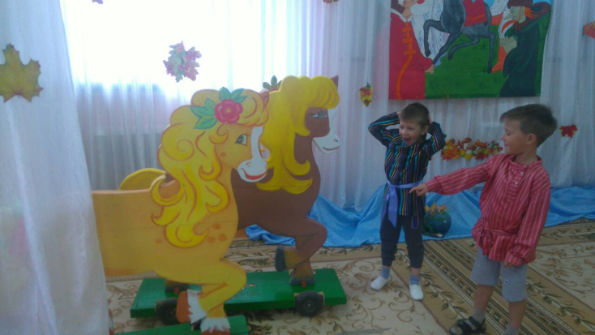
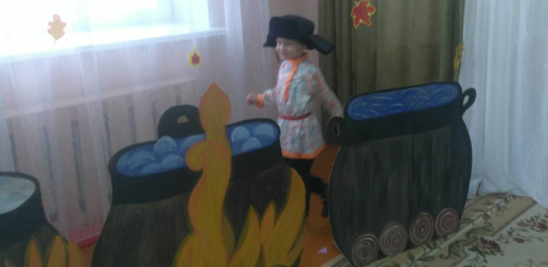
Ролево-игровой проект «Конёк-горбунок»
П.П. Ершова .
Цель: Познакомить детей с творческим наследием русского поэта П.П. Ершова, сказкой «Конёк-горбунок». Выяснить «Чему нас учит сказка?».
Задачи:Развивать творческое воображение, эстетическое восприятие.
-Воспитывать партнёрские отношения с другими детьми.

Slide 7
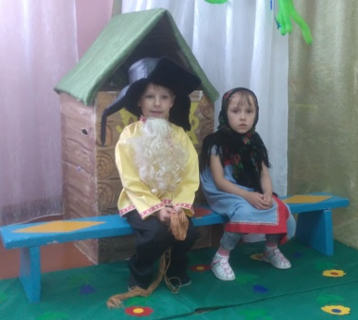
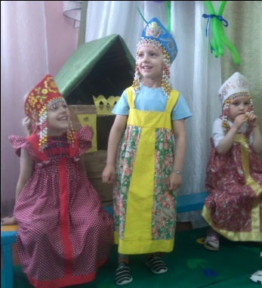
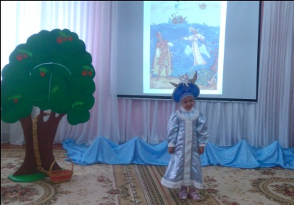
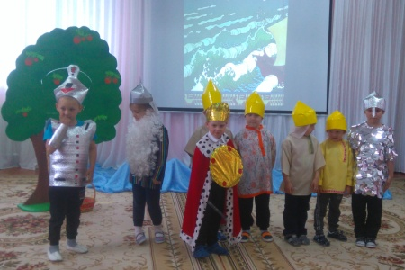
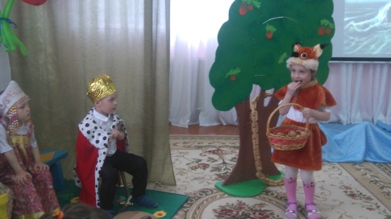
Проект «Путешествие по сказкам
А. С. Пушкина»
Цель: Закрепить и уточнить знания детей о сказках.
Задачи: Развитие коммуникативных способностей, познавательного интереса,творческого мышления.
- Формирование навыков работы в команде, способствовать групповой сплоченности.
- Воспитание бережного и уважительного отношения к книге

Slide 8
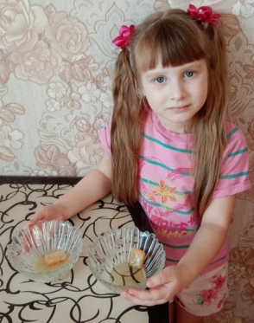
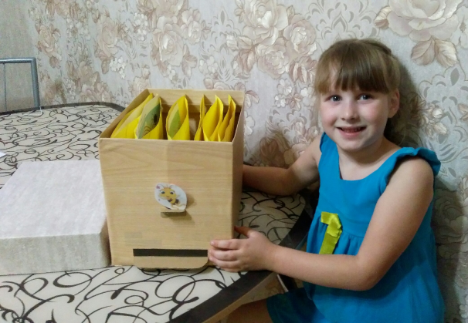
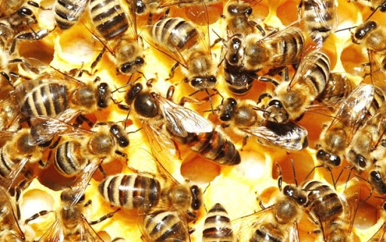
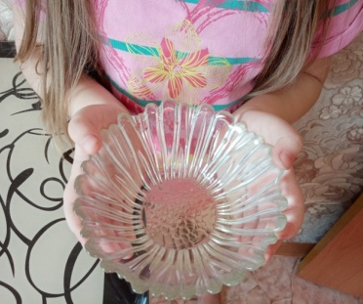
Исследовательский проект
«Необычная пчелиная семья!»
Цель работы: изучить жизнь пчёл в улье.
Задачи:
-собрать и изучить информацию о строении, поведении и жизни пчёл,
-провести опыт: « как определить настоящий мёд»,
-сделать макет улья для игр.

Slide 9
Проект «Урожай»
Продолжительность: краткосрочный – 1 неделя.
Цель: формировать представления детей о фруктах и овощах; привлечь родителей к более тесному сотрудничеству в проектной деятельности.
Задачи:
• Расширить и обогатить знания детей о саде и огороде, о витаминах
и пользе для организма человека.
• Развивать речь, мышление, познавательный интерес, любознательность, воображение, творческие способности, обогащать словарный запас.
• Воспитывать уважительное отношение к людям труда.
• Активизировать совместную деятельность детей и родителей.

Slide 10
Этапы реализации проекта:
1 этап: Подготовительный:
Анализ предметной среды.
- Подготовка материала для самостоятельной деятельности детей (энциклопедии, иллюстрации, фотографии, раскраски и т. д.)
- Подготовка детской литературы, дидактических и подвижных игр.
- Изучение интернет – ресурсов

Slide 11
2 этап - Основной: Совместная деятельность педагога с детьми.
Познавательное развитие
Предмет: Ознакомление с окружающим миром
Тема: «Сад-огород».
Цель: уточнить знания о саде и огороде.
Задачи: - закрепить названия фруктов и овощей, знания об их назначении и пользе для человека;
- развивать познавательный интерес, любознательность;
- прививать уважительное отношение к людям труда.
В ходе непосредственной образовательной деятельности:
- Просматриваются познавательные презентации «Фрукты, овощи».
- В процессе беседы формулируются проблемные вопросы:
• Как мы бы жили без фруктов и овощей?
• Зачем человек выращивает фрукты и овощи?
• Польза или вред?
- Проведены дидактические игры: «Четвёртый лишний», «Что из чего», «Волшебный мешочек».

Slide 12
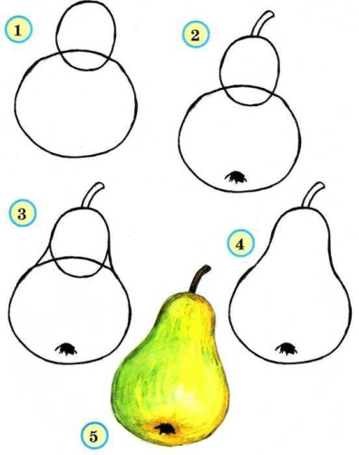
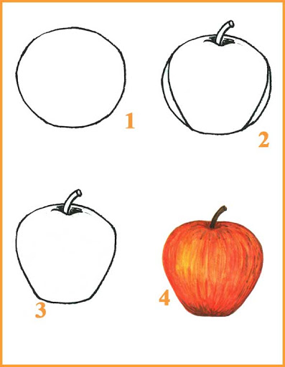
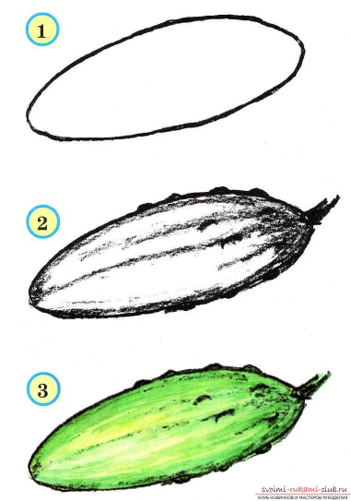
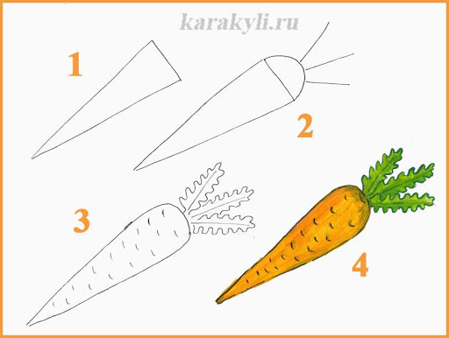
Художественно – эстетическое развитие:
Изобразительная деятельность. Рисование.
Тема: «Овощи и фрукты».
Цель: Научить разделять на две группы овощи и фрукты. Показать, как можно быстро нарисовать овощи и фрукты с помощью геометрических фигур.
Задачи: - закреплять умение изображать овощи и фрукты, используя навыки рисования кистью и красками;
- развивать образное восприятие и воображение;
- вызывать радость от созданного изображения.
В ходе занятия дети учатся изображать различные овощи и фрукты:грушу, яблоко , огурец, морковь.

Slide 13
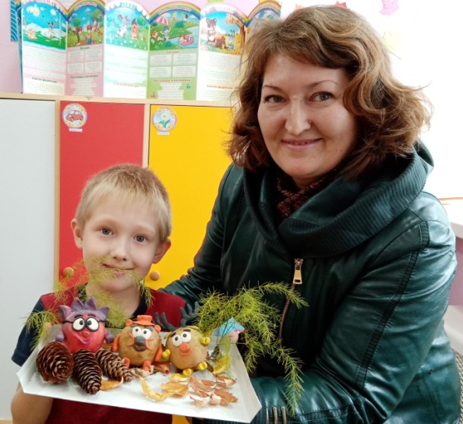
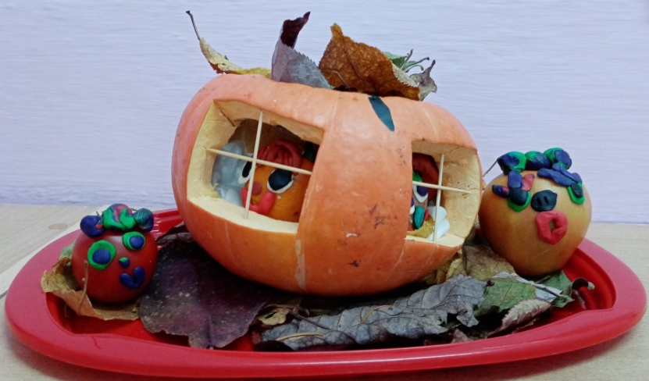
3 этап - Совместная деятельность родителей с детьми:
- Беседы родителей с детьми о фруктах и овощах.
- Выполнение творческих заданий.

Slide 14
Вывод:
В процессе работы над темой проекта дети проявляют активный познавательный интерес. Проект предоставляет каждому ребенку возможность не только получать знания, но и развивать творческие способности, формировать коммуникативные навыки, приобретать знания из различных источников, анализировать факты, высказывать собственные суждения, дети с удовольствием рассказывают о своих наблюдениях, делятся информацией со сверстниками. Помимо этого, реализация проектного метода способствует сближению родителей, детей и педагогов. Ведь ничто так не сближает, как совместное творчество и открытие чего-то нового.

